Slide 1
法 定 继 承
第九章
继 承 权

Slide 2
一、 法定继承的条件
有下列情形之一的，财产继承按法定继承的方式进行：
一
被继承人生前未立遗嘱
二
遗嘱继承人放弃继承或受遗赠人放弃受领
三
遗嘱继承人，遗赠受领人先于遗嘱人死亡
四
遗嘱未处分的遗产
五
遗嘱无效部分所涉及的遗产

Slide 3
二、 法定继承人的范围和顺序
六种人
两个顺序
配偶
子女
父母
第一顺序
兄弟姐妹
祖父母
外祖父母
第二顺序
其中继父母、子女之间必须形成抚、扶养关系的才能相互继承遗产。
在有第一顺序继承人的情况下，第二顺序继承人无权继承，同一顺序继承人享有平等的继承权
但对未成年人和无劳动能力的人以及生前对死者承担了主要扶养义务的人，应适当多分。

Slide 4
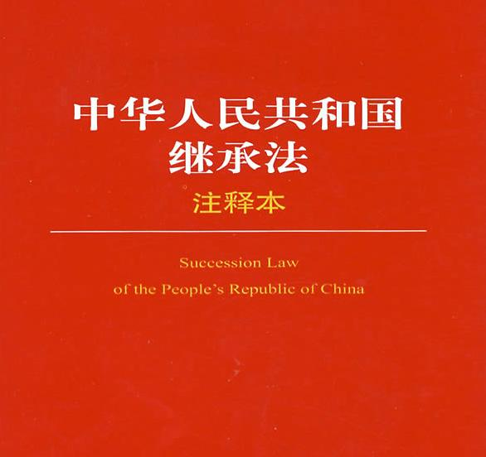

二、 法定继承人的范围和顺序
我国继承法还规定：
“丧偶儿媳对公婆、丧偶女婿对岳父、岳母尽了主要赡养义务的，作为第一顺序继承人。”
法定继承人以外的依靠死者生前扶养的未成年人和无劳动能力的人或者曾经扶养过死者的人，虽不列入继承顺序，但在分割遗产时应适当照顾。

Slide 5

二、 法定继承人的范围和顺序
配偶
配偶是夫妻间的相互称谓。凡是有合法婚姻关系的夫妻就称为配偶。
配偶的继承权的产生建立在合法有效的婚姻关系基础上，非法姘居的男女，或者原来有合法的婚姻关系，在被继承人生前已经解除的，或者是已经离异的配偶，都不在配偶范围内。当然也就不能成为法定继承人。
两种特殊情况
1.1950年新婚姻法实施以前纳的妾、重婚，以及一夫多妻等旧的婚姻制度遗留问题，在司法事件中，以本人不提出解除婚姻关系为前提，应认为各自配偶关系有效，妾与妻有同等继承权；
2.男女双方符合结婚的实质要件，以夫妻名义公开同居，周围群众也认为是夫妻关系的，一方死亡后，由于其没有办理婚姻登记，只有在认定构成事实婚姻的基础上，另外一方才能以配偶的身份要求继承遗产。

Slide 6

二、 法定继承人的范围和顺序
子女
婚生子女
不论男女、婚否、年龄，均享有平等继承权，特别对出嫁女儿、胎儿，都应保留继承权利；
非婚生子女
  即没有婚姻关系的男女所生子女。
养子女
  自然人将他人子女收养为自己子女后，异自血亲关系形成。收养关系一旦成立，养子女和其生父母之间的权利义务关系即随之解除，也不再享有继承权。
  养子女只能享有养父母或亲生父母单方的继承权。

Slide 7

二、 法定继承人的范围和顺序
子女
有抚养关系的继子女
继子女享有继承权的条件是与继父母在事实上形成了抚养关系，由于继子女与其生父母的权利义务并不引起父母的利益而消灭，故可享有双重继承权。

Slide 8


二、 法定继承人的范围和顺序
兄弟姐妹
有继承权的兄弟姐妹包括
同父同母的兄弟姐妹，同父异母、同母异父的兄弟姐妹，养兄弟姐妹，有抚养关系的继兄弟姐妹。
祖父母、外祖父母
祖父母、外祖父母往往是除父母以外对孙子女、外孙子女尽了最大抚养义务的亲属，因此，《继承法》确认祖父母、外祖父母对孙子女、外孙子女的继承权，完全是为了体现权利义务相一致的原则，更好地维护合法权益。

Slide 9
三、 代位继承和转继承
代位继承——是指被继承人的子女先于被继承人死亡，其晚辈直系血亲，可以代位继承其父母应继承的财产份额。
即孙子女、外孙子女若父母死亡，可以代替父母继承祖父母、外祖父母的遗产。
转继承——是指继承人，或者遗赠受领人死于被继承人之后，但在其依法接受和取得遗产之前自己也死亡，原来应该分得的遗产份额，则应由其全部法定继承人或遗嘱继承人，包括遗赠人受领人予以继承。
即继承人虽然死于被继承人之后，但由于某种原因致使继承人死亡时并未取得遗产，而是在死亡后才提出遗产继承问题。
Notes:
00:00:27

Slide 10
三、 代位继承和转继承
代位继承与转继承的区别
代位继承 | 转继承
中间继承人死在被继承人之前 | 中间继承人死在被继承人之后
只限于晚辈直系血亲 | 并非只限于晚辈直系血亲
只限于法定继承 | 既适用于法定继承，又适用于遗嘱继承和遗赠
Notes:
00:00:27

Slide 11
四、 丧失继承权的情况
我国继承法还规定了丧失继承权的四种情况：
1
故意杀害被继承人的
2
为争夺遗产而杀害其他继承人的
3
遗弃被继承人或虐待被继承人情节严重的
4
伪造、篡改或销毁遗嘱，情节严重的

